Slide 1
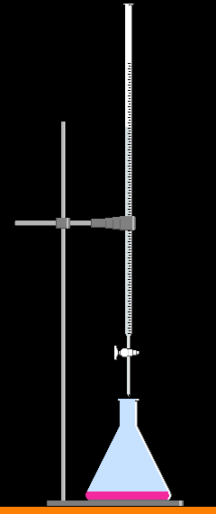
ΟΓΚΟΜΕΤΡΗΣΗ ΕΞΟΥΔΕΤΕΡΩΣΗΣ
(Οξυμετρία – Αλκαλιμετρία)
Με την ογκομέτρηση προσδιορίζουμε ποσοτικά μια ουσία Α (δηλαδή υπολογίζουμε τα mol της), μετρώντας τον όγκο ενός διαλύματος της ουσίας Β, γνωστής συγκέντρωσης (πρότυπο διάλυμα), που απαιτείται για να αντιδράσει πλήρως με την ουσία Α.
Σε μια ογκομέτρηση εξουδετέρωσης, από τις ενώσεις Α και Β, πάντα η μία είναι οξύ και η άλλη βάση.
Η διάταξη πραγματοποίησης μιας ογκομέτρησης παρέχεται σχηματικά στη διπλανή εικόνα, ενώ δίνονται απαραίτητες εξηγήσεις στο επόμενο φύλλο…

Slide 2
Προχοΐδα
Περιέχει το πρότυπο διάλυμα της ουσίας Β. Η συγκέντρωση αυτού του διαλύματος μας είναι γνωστή.
❖ Αν η Β είναι οξύ… ΟΞΥΜΕΤΡΙΑ
(οπότε η Α είναι βάση)
❖ Αν η Β είναι βάση… ΑΛΚΑΛΙΜΕΤΡΙΑ
(οπότε η Α είναι οξύ)
Κωνική φιάλη
Περιέχει το διάλυμα της ουσίας Α, (ογκο-μετρούμενο διάλυμα) και μικρή ποσότητα κατάλληλου δείκτη. Η συγκέντρωση αυτού του διαλύματος μας είναι άγνωστη.

Slide 3
Ισοδύναμο σημείο ογκομέτρησης
Ονομάζουμε έτσι το σημείο της ογκομέτρησης στο οποίο έχει αντιδράσει πλήρως η ποσότητα της ουσίας Α, (που περιέχεται στο ογκομετρούμενο διάλυμα), με ορισμένη ποσότητα του πρότυπου διαλύματος.
Ένας απλός τρόπος εντοπισμού του ισοδύναμου σημείου μιας ογκομέτρησης είναι με τη χρήση κατάλληλου δείκτη, ο οποίος «προδίδει» το ισοδύναμο σημείο με την αλλαγή του χρώματός του.

Slide 4
Τελικό σημείο ογκομέτρησης
Ονομάζουμε έτσι το σημείο της ογκομέτρησης στο οποίο παρατηρείται αλλαγή στο χρώμα του ογκομετρούμενου διαλύματος.
Εννοείται ότι ο στόχος μας σε μια ογκομέτρηση, είναι το τελικό σημείο να βρίσκεται όσο το δυνατόν πλησιέστερα στο ισοδύναμο σημείο. Για να εξασφαλιστεί κάτι τέτοιο θα πρέπει ο δείκτης που θα επιλεγεί να αλλάζει χρώμα στην περιοχή του ισοδύναμου σημείου.

Slide 5
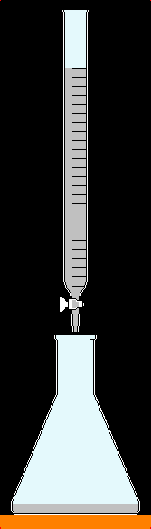
Παράδειγμα αλκαλιμετρίας
Προχοΐδα
Περιέχει 25mL πρότυπου διαλύματος NaOH (ουσία Β), συγκέντρωσης 0,1Μ.
Κωνική φιάλη
Περιέχει 10mL διαλύματος HCl (ουσία Α), ά-γνωστης συγκέντρωσης και μικρή ποσότητα κατάλληλου δείκτη (φαινολοφθαλεΐνη).

Slide 6
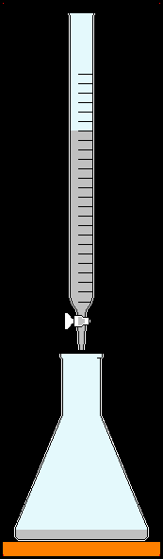
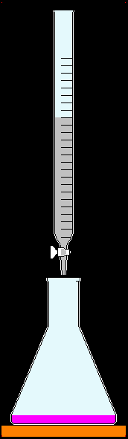
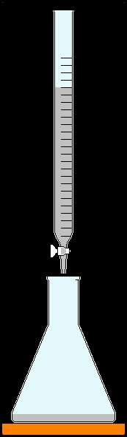
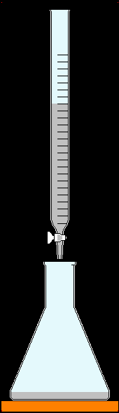
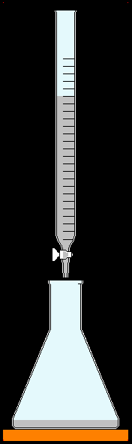
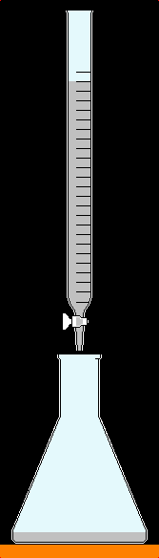
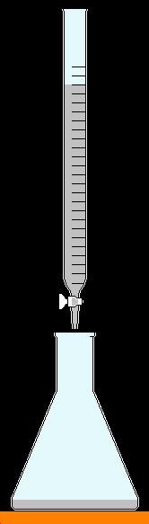
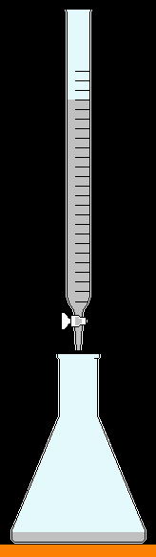
Με κάθε κλικ του ποντικιού, στο κουμπί «προς τα κάτω», της κατακόρυφης γραμμής κύλισης, ή στο κουμπί «προς τα δεξιά», στο κάτω αριστερό μέρος της οθόνης, θα πέφτει 1mL πρότυπου διαλύματος στην κωνική φιάλη. Να σημειωθεί η ένδειξη της προχοΐδας, όταν συμβεί η χρωματική μεταβολή στο διάλυμα της κωνικής φιάλης.
Ένδειξη προχοΐδας
1 mL
2 mL
3 mL
4 mL
5 mL
7 mL
8 mL
0 mL
6 mL
ΤΕΛΙΚΟ ΣΗΜΕΙΟ ΟΓΚΟΜΕΤΡΗΣΗΣ

Slide 7
Υπολογισμός συγκέντρωσης του ογκομετρούμενου διαλύματος
Ποσότητα της βάσης που καταναλώθηκε
n_{b}=C_{b}·V_{b}=0,1·0,008=8·10⁻⁴mol NaOH
Χημική εξίσωση αντίδρασης
HCl_{(aq)} + NaOH_{(aq)} NaCl_{(aq)} + H₂O_{(l)}
Από τη στοιχειομετρία της αντίδρασης φαίνεται ότι η ποσότητα του οξέος που αντέδρασε ήταν…
n_{a}=n_{b}=8·10⁻⁴mol HCl
C_{a}=n_{a}/V=0,0008/0,01=0,08M

Slide 8
Καμπύλη ογκομέτρησης
Αν σε ένα σύστημα ορθογωνίων αξόνων αποτυπωθούν στον οριζόντιο άξονα οι τιμές του όγκου του προστιθέμενου πρότυπου διαλύματος και στον κατακόρυφο άξονα οι αντίστοιχες τιμές που προκύπτουν κάθε φορά για το pH του ογκομετρούμενου διαλύματος, τότε από τα ζεύγη τιμών (όγκου, pH) θα εμφανιστούν στο επίπεδο των αξόνων κάποια σημεία, από τα οποία σχηματίζεται μια καμπύλη. Αυτή κατά κάποιο τρόπο παρουσιάζει την εξέλιξη της ογκομέτρησης και ονομάζεται… καμπύλη ογκομέτρησης.

Slide 9
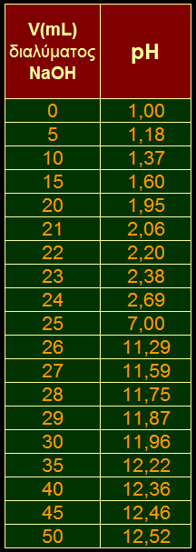
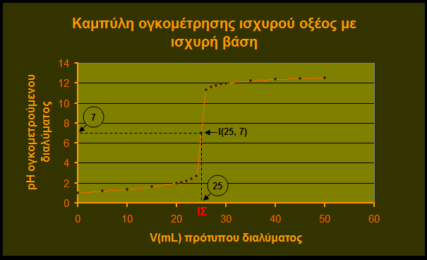
Έστω για παράδειγμα, ότι σε μια ογκομέτρηση ισχυρού οξέος, π.χ. διαλύματος HCl, με πρότυπο διάλυμα ισχυρής βάσης π.χ. NaOH, προέκυψε ο ακόλουθος πίνακας τιμών προστιθέμενου όγκου του πρότυπου διαλύματος και pH του ογκομετρούμενου διαλύματος.
Μεταφέροντας τα δεδομένα αυτού του πίνακα σε κατάλληλο σύστημα ορθογωνίων αξόνων, λαμβάνουμε την καμπύλη…
Αφού ογκομετρείται ισχυρό οξύ, με ισχυρή βάση, στο ισοδύναμο σημείο (ΙΣ) το pH θα ισούται με 7. Παρατηρούμε ότι το σημείο της καμπύλης που αντιστοιχεί σε τιμή pH=7 είναι το Ι(25,7) και βρίσκεται στο μέσον περίπου του τμήματος της καμπύλης με τη μεγαλύτερη κλίση (το τμήμα που είναι σχεδόν κατακόρυφο). Άρα το ΙΣ της ογκομέτρησης εμφανίζεται στα 25mL.

Slide 10
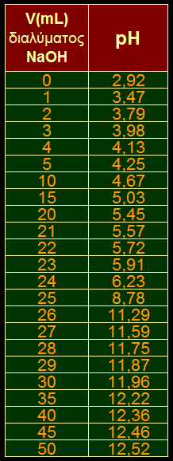
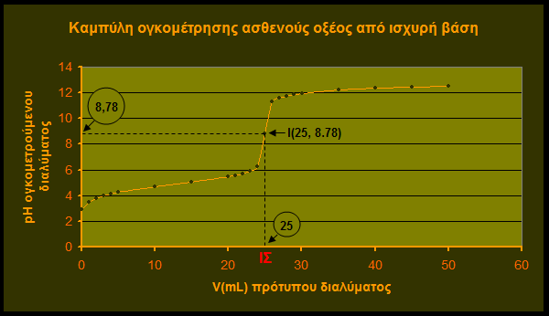
Αν ογκομετρείται διάλυμα ασθενούς οξέος π.χ. CH₃COOH με διάλυμα ισχυρής βάσης π.χ. NaOH, τότε στο ισοδύναμο σημείο αναμένεται να είναι pH>7. Και πάλι όμως το ΙΣ θα βρίσκεται στο μέσον περίπου του σχεδόν κατακόρυφου τμήματος της καμπύλης ογκομέτρησης.
Μεταφέροντας τα δεδομένα αυτού του πίνακα σε κατάλληλο σύστημα ορθογωνίων αξόνων, λαμβάνουμε την καμπύλη…
Ας θεωρήσουμε ότι αυτή τη φορά τα ποσοτικά δεδομένα που καταγράφηκαν, διαμορφώνουν τον εξής πίνακα…
Το ισοδύναμο σημείο (ΙΣ) εμφανίζεται στα 25mL και τότε το pH=8,78.

Slide 11
Στην τελευταία καμπύλη ογκομέτρησης είναι απαραίτητο να γίνει η ακόλουθη πολύ σημαντική παρατήρηση!...
pH=pK_{a}
12,5
…[CH₃COOH]=[CH₃COONa]
Από τη χημική εξίσωση της αντίδρασης που πραγματοποιείται κατά την ογκομέτρηση…
…οπότε από την εξίσωση Henderson – Hasselbalch προκύπτει ότι τότε ισχύει η σχέση…
CH₃COOH + NaOH → CH₃COONa + H₂O
…γίνεται φανερό ότι κατά την εξέλιξη της διαδικασίας, το αιθανικό οξύ (CH₃COOH) μετατρέπεται σταδιακά σε αιθανικό νάτριο (CH₃COONa). Όταν στο ογκομετρούμενο διάλυμα υπάρχουν σημαντικές συγκεντρώσεις αυτών των δύο ουσιών, τότε αυτό το διάλυμα μπορεί να χαρακτηριστεί ως ρυθμιστικό διάλυμα. Κάτι τέτοιο ισχύει στο μέσον της ογκομέτρησης και τότε είναι…
pH=pK_{a}
Στο παράδειγμα που δόθηκε, τα παραπάνω συμβαίνουν όταν έχουν προστεθεί στο ογκομετρούμενο διάλυμα 12,5mL από το πρότυπο διάλυμα NaOH. Φαίνεται ακόμη ότι το CH₃COOH έχει pK_{a}≅5.

Slide 12
Από τα προηγηθέντα λοιπόν προκύπτει το συμπέρασμα, ότι στο μέσον* της διαδικασίας ογκομέτρησης διαλύματος ασθενούς μονοβασικού οξέος με πρότυπο διάλυμα ισχυρής μονόξινης βάσης, το pH που εμφανίζει το ογκομετρούμενο διάλυμα, ισούται με την τιμή pK_{a} του ασθενούς μονοβασικού οξέος, ισχύει δηλαδή η σχέση… pH=pK_{a}
*Η διαδικασία ογκομέτρησης θεωρείται προφανώς ότι βρίσκεται στο μέσον της, όταν στο ογκομετρούμενο διάλυμα έχει προστεθεί όγκος ίσος με το μισό του όγκου που αντιστοιχεί στο ισοδύναμο σημείο.
Ανάλογα ισχύουν και στην περίπτωση ογκομέτρησης διαλύματος ασθενούς βάσης, με πρότυπο διάλυμα ισχυρού οξέος, με τη διαφορά ότι τότε, στο μέσο της διαδικασίας ογκομέτρησης είναι… pOH=pK_{b}

Slide 13

day
Αναρωτιέμαι… με τι αντιδραστή-ριο θα πρέπει να ογκομετρήσου-με τα δάκρυα ενός ανθρώπου, για να μετρήσουμε την ευαισθησία του…..!
peace
man
sun
τέλος

